Slide 1
МБОУ «Первомайская школа»
Обществознание. Политика. Выбор позиции из списка (задание 15)
Медведева А.А.

Slide 2
Пятнадцатое задание ЕГЭ по обществознанию завершает тему «Политика». Во время его выполнения предлагается выбрать из списка варианты, соответствующие заданному условию.
Условие может быть сформулировано как прямо – то есть, к примеру, «найдите в списке отличительные черты тоталитарного режима» — так и в виде условной ситуации, что может быть несколько сложнее. Для выбора обычно предоставляется 5-6 вариантов, а верными обычно оказываются 3 или 2 из них.

Slide 3
15 задание ЕГЭ по обществознанию относится к повышенному уровню сложности; максимально возможный балл — 2. Получить его можно в том случае, если задание выполнено без ошибок. При наличии одной ошибки ставится 1 балл, двух и более – 0 баллов.
Средний процент выполнения: 58.5%

Slide 4
Алгоритм выполнения задания
Внимательно читаем условие задания и приведенные варианты;
По очереди анализируем приведенные варианты;
Выбираем из них те, которые соответствуют условию;
Проверяем и записываем ответ.
Ответом к заданию 15 по обществознанию может быть последовательность цифр, чисел или слов. Порядок записи имеет значение.

Slide 5
Задания из банка ФИПИ
Конституция провозглашает Z демократическим федеративным государством с республиканской формой правления. Какие из приведённых признаков характеризуют форму государственного (территориального) устройства Z? Запишите цифры, под которыми они указаны.
1. двухпалатный представительный орган высшей государственной власти
2. всеобщие, прямые, равные, добровольные выборы
3. разделение властей
4. двухуровневая система государственной власти
5. распределение полномочий между центром и региональными органами власти
6. верховенство права

Slide 6
Конституция провозглашает Z демократическим федеративным государством с республиканской формой правления. Какие из приведённых признаков характеризуют форму государственного (территориального) устройства Z? Запишите цифры, под которыми они указаны.
1. двухпалатный представительный орган высшей государственной власти
2. всеобщие, прямые, равные, добровольные выборы
3. разделение властей
4. двухуровневая система государственной власти
5. распределение полномочий между центром и региональными органами власти
6. верховенство права

Slide 7
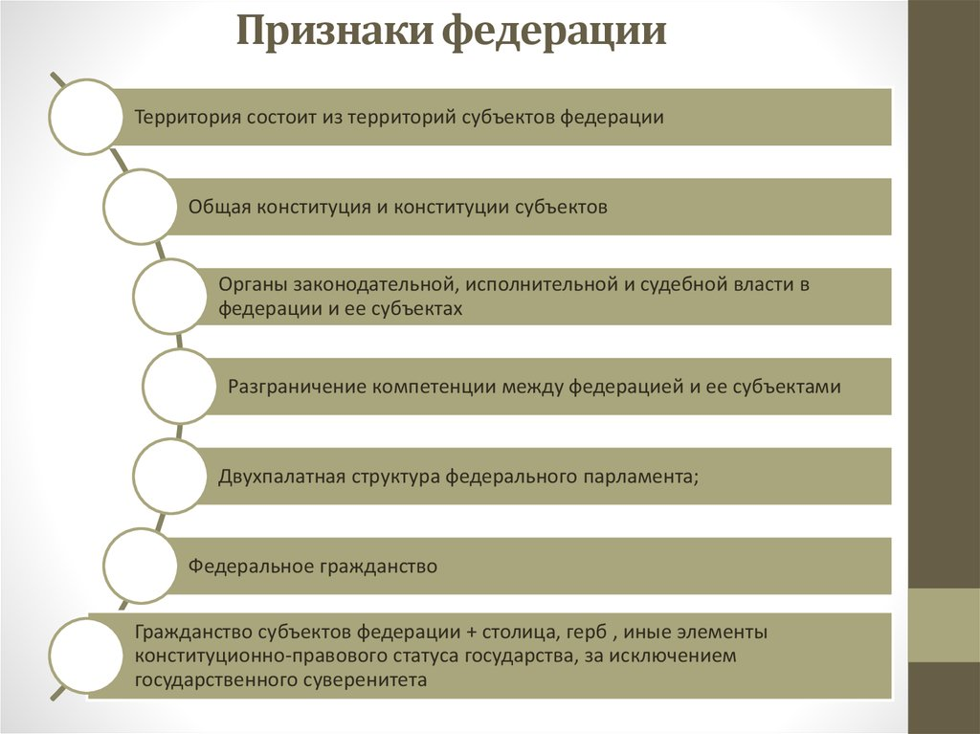

Slide 8
В ряде стран на выборах в законодательные органы существуют заградительные барьеры: те, кто набирает меньше установленного законом процента голосов, не попадают в представительный орган власти. Найдите в приведённом ниже перечне дополнительные отличительные характеристики пропорциональной избирательной системы и запишите цифры, под которыми они указаны.
1. голосование может проводиться в два тура
2. избиратель может не знать многих кандидатов от поддерживаемой им партии
3. создаются многомандатные избирательные округа
4. закреплён принцип всеобщности избирательного права
5. избранным считается тот, кто получил большинство голосов избирателей
6. партии, преодолевшие заградительный барьер, получают голоса партий, его не преодолевших

Slide 9
В ряде стран на выборах в законодательные органы существуют заградительные барьеры: те, кто набирает меньше установленного законом процента голосов, не попадают в представительный орган власти. Найдите в приведённом ниже перечне дополнительные отличительные характеристики пропорциональной избирательной системы и запишите цифры, под которыми они указаны.
1. голосование может проводиться в два тура
2. избиратель может не знать многих кандидатов от поддерживаемой им партии
3. создаются многомандатные избирательные округа
4. закреплён принцип всеобщности избирательного права
5. избранным считается тот, кто получил большинство голосов избирателей
6. партии, преодолевшие заградительный барьер, получают голоса партий, его не преодолевших

Slide 10
Виды избирательных округов:
единый избирательный округ, включающий в себя всю территорию, на которой проводятся выборы;
многомандатный избирательный округ, в котором избираются несколько депутатов и в котором за каждого из них избиратели голосуют персонально;
одномандатный - избирательный округ,
в котором избирается один депутат.

Slide 11
В государстве У запрещена деятельность оппозиционных партий. Какая дополнительная информация позволит сделать вывод о том, что в государстве У установился тоталитарный политический режим? Запишите в ответ цифры, под которыми даны верные положения.
Реализация принципа разделения властей
Глава государства пользуется авторитетом у населения
Наличие обязательной единой политической идеологии
Основные органы власти формируются посредством выборов
Государство напрямую регулирует все сферы общественной жизни

Slide 12
Президент в стране Х возглавляет исполнительную ветвь власти. Какие еще положения подтверждают то, что страна Х – президентская республика? Запишите в ответ цифры, под которыми они даны.
Субъекты страны Х наделены значительной политической самостоятельностью.
Правительство не несет ответственности перед парламентом.
Президент избирается населением в ходе всеобщих выборов.
Правительство формируется из депутатов партий, обладающих большинством голосов в парламенте.
Правительство формируется президентом.

Slide 13
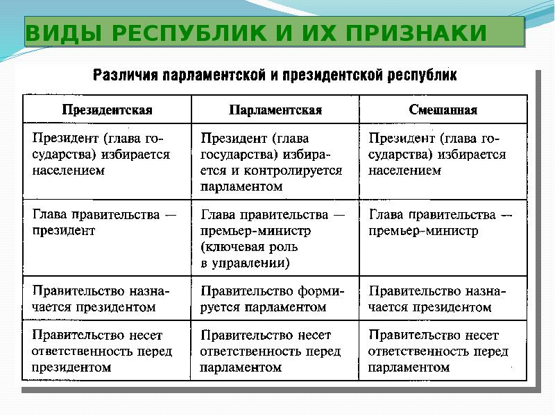

Slide 14
ЕГЭ ты можешь и не сдать, но Конституцию ты знать обязан!
Успехов в подготовке к ЕГЭ

